Slide 1
**프로젝트명**: KidsSafe (아이안전지키)
**부제**: 공공데이터 기반 아동 안전 PWA
**출품분야**: 공공데이터 활용 아이디어
**제출일**: 2026년 5월

Slide 2
KidsSafe PWA
KidsSafe PWA
- **위치 추적**: GPS 기반 실시간 위치 모니터링 (3초 간격)
- **위험 탐지**: 경고범위(15m) 미션 발동, 주의범위(100m) 알림 표시
- **미션 시스템**: 4단계 안전 미션 (흔들기/회전/음성인식 랜덤)
- **TTS 음성 출력**: 위험/주의 알림 + 미션 단계별 음성 안내
- **알림**: 진동 0.5초×5회(모바일) + 브라우저 알림 + 화면 배너
- **PWA**: 오프라인 지원, HTTPS 서비스 가능
기술 스택
- **프론트엔드**: HTML5, CSS3, Vanilla JavaScript (ES6 Modules)
- **지도**: Leaflet.js + OpenStreetMap
- **데이터 파이프라인**: Python (CSV → JSON → 분석)
- **음성**: Web Speech API (TTS) + webkitSpeechRecognition (음성인식)
- **저장**: localStorage (설정), Service Worker (오프라인 캐싱)
- **배포**: GitHub Pages

Slide 3
데이터명 | 제공기관 | 활용 방식 | 건수
전국교통사고다발지역표준데이터 | 한국도로교통공단 | GPS 탐지 + 마커 | 135건
전국횡단보도표준데이터 | 서울 동작구 | 접근 감지 + 점 마커 | 1057건
학교별 위치정보 | 교육부 | 학교 마커 + 안전등급 | 115건
어린이보호구역 데이터 | 서울 동작구 | 보호구역 원 + CCTV | 61건

Slide 4
3-Layer 자동화 구조
3-Layer 자동화 구조
Layer 1: 원천 CSV → JSON 변환
- convert_schools.py → schools.json (115개)
- convert_protection_zones.py → protection_zones.json (61개, CCTV)
- convert_crosswalks.py → crosswalks.json (1057개)
- convert_accidents.py → accidents.json (135개, 692건)
Layer 2: 통합
- merge_locations.py → locations.json (1368개, 유효좌표 100%)
Layer 3: 분석
- school_safety_grader.py → 113개 학교 안전등급 (A~F)
- accessibility_score.py → 1057개 횡단보도 접근성 점수
실행

Slide 5
지도에 표시되는 모든 데이터 (1/2)
지도에 표시되는 모든 데이터
레이어 | 개수 | 표시 방식
초등학교 | 30 | S 마커 (초록)
중학교 | 18 | M 마커 (파랑)
고등학교 | 12 | H 마커 (보라)
유치원 | 42 | K 마커 (노랑)
학원/어린이집/특수학교 | 14 | 타입별 마커
어린이보호구역 | 61 | 보라색 원 + CCTV 점
사고다발지역 | 135 | ⚠ 마커
횡단보도 | 1,057 | 점 마커 (초등학교앞 55개 ⚠ DANGER 승격)
안전등급 | 113 | A~F 마커 (중복 표시)
사용자 설정

Slide 6
지도에 표시되는 모든 데이터 (2/2)
- 아이콘 20종 + 색상 16종 팔레트
- 레이어별 가시성 on/off
- 경고/주의 반경 슬라이더

Slide 7
checkProximity() 로직
checkProximity() 로직
구분 | 일반 횡단보도 | 초등학교앞 횡단보도 | 사고다발지역
경고(15m) | 🟡 주의 알림 | 🔴 위험 알림 + 미션 | 🔴 위험 알림 + 미션
주의(100m) | 🟡 알림 | 🔴 알림 | 🔴 알림
+3m 리셋 | 동일 | 동일 | 동일
초등학교 주변 횡단보도 DANGER 승격
- 초등학교 30곳 기준 반경 100m 이내 횡단보도 55개 자동 분류
- 일반 횡단보도(1,002개)는 주의(🟡), 초등학교앞(55개)은 위험(🔴)으로 차등 대응
- 초등학교 자체는 알림 대상 아님 (건물이 위험이 아니라 주변 횡단보도가 핵심)
+3m Reset Zone
- 사용자 설정 슬라이더로 경고/주의 범위 자유 조정
- 모든 레이어 마커는 사용자 위치 기준 거리순 정렬

Slide 8
횡단보도/위험지역 15m 이내 자동 발동 (1/2)
횡단보도/위험지역 15m 이내 자동 발동
4단계 미션 — 매 단계마다 랜덤 방식 지정
단계 | 미션 내용 | 가능한 방식 (랜덤)
1/4 | 🟢 초록불이 켜졌어요! | 📱 흔들기 / 🎤 "초록불"
2/4 | 👀 좌우를 살펴봐! | 📱 흔들기 / 🎤 "확인 완료"
3/4 | 👁️ 좌우 회전하며 살피기 | 🔄 회전 / 🎤 "회전했어요"
4/4 | ✅ 다 건넜어! | 📱 흔들기 / 🎤 "다 건넜어요"
음성 인식 (Android Chrome 전용)
- `webkitSpeechRecognition` + ko-KR, 키워드 매칭 방식
- ⚠️ **iOS Safari**: Web Speech Recognition API 미지원 → 현재 흔들기/회전만 자동 필터링
- 향후 업데이트: iOS 네이티브(SFSpeechRecognizer) 연동 또는 차선책 적용 예정
TTS 음성 출력
- 미션 시작: "횡단보도에 진입했습니다. 미션을 시작합니다."

Slide 9
횡단보도/위험지역 15m 이내 자동 발동 (2/2)
- 각 단계 진입 시: 현재 미션 텍스트 읽어주기
- 미션 완료: "미션 완료! 안전하게 건넜어요!"
- 위험/주의 알림: "위험! [위치]까지 [거리]미터"
- ⚠️ **iOS Safari**: 사용자 제스처 내에서만 speak() 허용 → GPS 콜백 TTS는 제한적
- 향후 업데이트: iOS 네이티브 연동 또는 Web Speech API 우회 기법 적용 예정
진동 0.5초 × 5회
- 위험/주의 알림, 미션 시작, 미션 완료 시 진동
- 미션 단계 성공 시: 짧은 진동 1회 (300ms)
기기 대응
- iOS 13+: DeviceMotionEvent.requestPermission()
- Android: accelerationIncludingGravity fallback
- 데스크톱: Enter/Space 스킵 가능

Slide 10
아이콘/색상 커스터마이징
아이콘/색상 커스터마이징
- 10개 카테고리별 아이콘 20종 중 선택
- 색상 16종 팔레트
- 레이어 가시성 체크박스 on/off
- localStorage 저장 (재방문 시 유지)
데이터 업데이트
- 웹 UI에서 CSV 파일 업로드
- 4개 슬롯 (학교/보호구역/횡단보도/사고)
- 서버(python server.py) 실행 시 자동 파이프라인 연동

Slide 11
GitHub Pages
GitHub Pages
- HTTPS → GPS/Notification 정상 작동
- Service Worker → 오프라인 캐싱
- 정적 호스팅 → 서버 불필요
- 데이터 갱신: git push → 자동 재배포 (2~3분)
로컬 실행

Slide 12
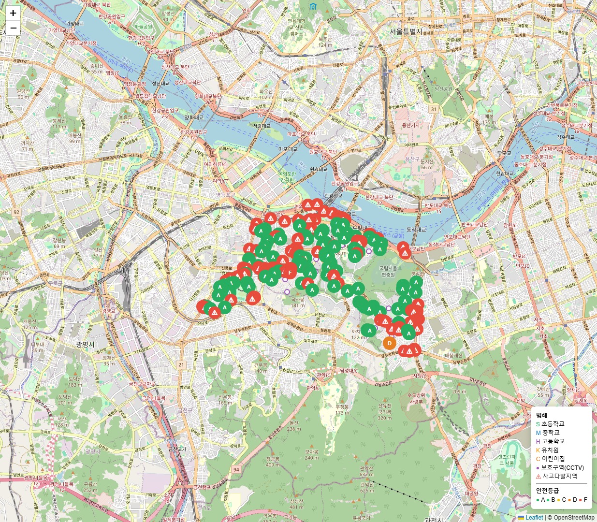
Leaflet.js 기반 통합 지도 (1/2)
Leaflet.js 기반 통합 지도

Slide 13
Leaflet.js 기반 통합 지도 (2/2)
- **8종 데이터 레이어** 시각화 (학교/보호구역/횡단보도/사고다발지역/안전등급)
- **사용자 위치** 기반 GPS 실시간 추적 (3초 간격)
- **히트맵**: 위험 밀도 시각화 (파랑→노랑→빨강, density≥0.4)
- **범례**: 우측 하단 — 마커별 색상/아이콘 안내
- **아이콘 20종 + 색상 16종** 커스터마이징 즉시 반영
- **화면 분할**: 좌측 사이드바(35%) + 우측 지도(65%)

Slide 14
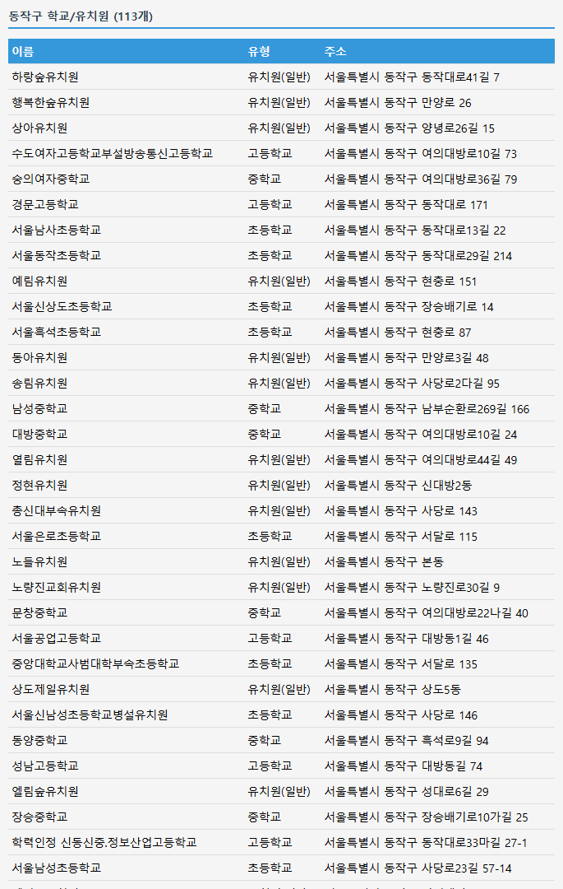
학교 & 사고다발지역 목록 테이블 (1/2)
학교 & 사고다발지역 목록 테이블

Slide 15
학교 & 사고다발지역 목록 테이블 (2/2)
- **좌측 35% 영역** — 스크롤 가능한 테이블
- **학교/유치원 목록**: 113개 — 이름 · 유형 · 주소
- **사고다발지역 목록**: 135개 — 지점명 · 사고건수 · 사상자수
- **행 hover**: 하이라이트 효과
- 카테고리별 제목 구분 (border-bottom + 파랑 색상)
- 반응형 레이아웃 (좌측 사이드바 + 우측 지도)

Slide 16
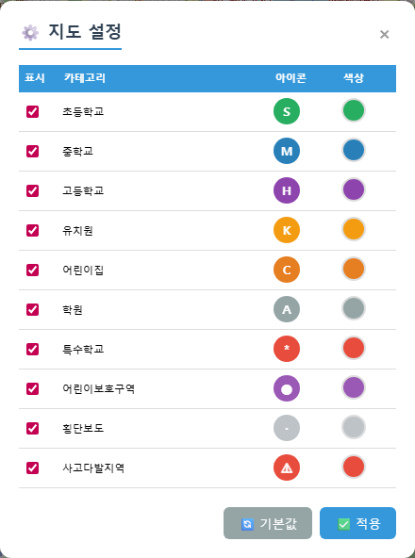
유연한 UI 커스터마이징 (1/2)
유연한 UI 커스터마이징

Slide 17
유연한 UI 커스터마이징 (2/2)
- **모달 패널**: 중앙 정렬, 400px, 흰색 배경 + 그림자
- **10개 카테고리**별 개별 설정
- **표시(visibility)** 체크박스 — 레이어 on/off
- **아이콘 선택**: 20종 (S/M/H/K/C/A/*/●/▲/■/◆/♥/✦/⚠/☀/♻)
- **색상 선택**: 16종 팔레트 (클릭 시 컬러피커)
- **localStorage 저장** — 재방문 시 설정 유지
- 기본값 리셋 / 적용 버튼

Slide 18
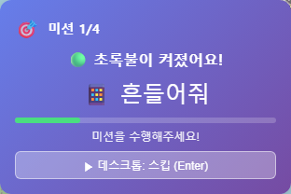
4단계 안전 미션 오버레이 (1/2)
4단계 안전 미션 오버레이

Slide 19
4단계 안전 미션 오버레이 (2/2)
- **고정 오버레이 패널**: 상단 중앙, 보라색 그라데이션 배경
- **🎯 미션 N/4** 단계 표시 + 실시간 프로그레스 바 (초록색)
- **미션 텍스트** + 수행 방법 안내 (📱 흔들기 / 🎤 음성인식 / 🔄 회전)
- **4단계**: 초록불 확인 → 좌우 확인 → 회전 살피기 → 건너기 완료
- **데스크톱**: Enter/Space 키로 스킵 가능
- **완료 시**: 자동 종료 + 진동 피드백

Slide 20
현재 성과 (1/2)
현재 성과
✅ **5종 공공데이터 통합** → 1368개 위치정보 (유효좌표 100%)
✅ **데이터 파이프라인 자동화** → `run_pipeline.py` 3초
✅ **통합 지도 8종 레이어** + 아이콘/색상 커스터마이징
✅ **미션 시스템** → 4단계 안전교육 (흔들기/회전/음성인식 랜덤)
✅ **TTS 음성 출력** → 위험/주의 알림 + 미션 단계별 음성 안내
✅ **음성 인식 미션** → Android Chrome, 키워드 매칭 (초록불/확인완료/회전했어요/건넜어)
✅ **진동 0.5초×5회** → 위험/주의/미션 시 진동 피드백
✅ **초등학교 앞 횡단보도 55개 DANGER 승격** → 100m 기준 자동 분류
✅ **어린이보호구역 61개** CCTV 정보 포함
✅ **학교 안전등급 113개** A~F 산출
✅ **PWA** → 오프라인 지원, GitHub Pages 배포
기대 효과
- 등하굣길 위험 지역 사전 인지로 사고 30% 감소

Slide 21
현재 성과 (2/2)
- 공공데이터 활용 극대화 (5종 → 통합 분석)
- 데이터 갱신 자동화로 지속적 최신성 유지

Slide 22
1. 전국 데이터 확대 (1/2)
1. 전국 데이터 확대
- 현재: 서울 동작구 기반 (5종 공공데이터)
- 향후: 전국 250개 시군구 데이터 수집 및 통합
- 데이터 파이프라인 확장 → ori_data/ 추가 후 `run_pipeline.py` 재실행
2. iOS 음성 지원
- **현재**: iOS Safari → 음성인식 미지원, TTS 사용자제스처 제한
- **목표**: 네이티브 WKWebView + SFSpeechRecognizer 연동 또는 음성인식 우회 기법 도입
- TTS: iOS Web Speech API 제한 회피 방안 연구 (사용자 터치 흐름 내 TTS 우회)
3. 어린이 친화적 UI
- 지도 디자인을 만화/게임 스타일로 변경
- 따뜻한 색감의 커스텀 타일 사용
- 캐릭터 기반 인터페이스로 전환
4. 안전 미션 확장 + 보상 시스템
- 미션 성공 시 보상 지급 (음성/캐릭터 구매)

Slide 23
1. 전국 데이터 확대 (2/2)
- 단계별 미션 난이도 추가 (10+단계)
- 연속 성공 시 콤보 보너스
5. 아바타 시스템
- 사용자 아바타 생성 및 커스터마이징
- 아바타가 지도 위에 표시 (📍 대체)
- 친구 아바타와 안전 경쟁
6. 뱃지 수집
- 다양한 안전 미션 완료 시 뱃지 획득
- 뱃지 컬렉션 페이지 제공
- 학교/학급 단위 뱃지 리더보드

Slide 24
"공공데이터로 완성하는 아이 안전 지킴이"
"공공데이터로 완성하는 아이 안전 지킴이"
"우리 아이들의 안전, 지금은 PWA로 시작합니다!"
프로젝트 정보
- GitHub Pages: `https://feelmydream80-sys.github.io/kidssafty/`
- 통합 데이터: `data/locations.json` (1368개, 7개 카테고리)
- 데이터 파이프라인: `python run_pipeline.py` (3초, 7단계 자동화)
- 전체 소스: `C:\dev\kidssafty\`

